Slide 1
神经调节
§2-1 神经调节的结构基础

Slide 2
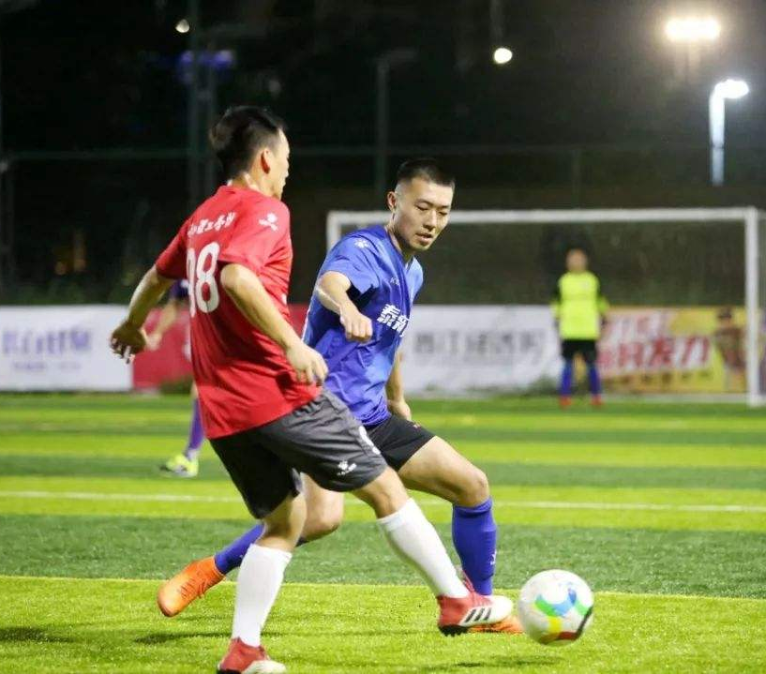
问题探讨
足球比赛的胜负很大程度上取决于队员之间的配合，配合要靠信息的传递。
讨论
足球队员是如何及时获得来自同伴、对手、裁判和足球的信息的？
足球运动员通过眼、耳等感觉器官接收来自同伴、对手、裁判和足球的信息。要及时获得信息，就要集中精力，“眼观六路，耳听八方”。
队员获得信息后，是如何经过自身的处理，并迅速作出反应的？
足球比赛
队员通过感觉器官获得信息后，通过传入神经将信号传送到大脑皮层，大脑皮层对信息进行综合分析和加工后，再通过传出神经将指令发送到效应器，作出反应。
跑位、接球、铲球等动作主要受神经系统的哪个器官支配？心跳和呼吸加快也受神经系统支配吗？
跑位、接球、铲球等动作主要受脑与脊髓支配，心跳和呼吸加快也受神经系统的支配，主要受自主神经系统的支配。

Slide 3

神经系统的基本结构
足球赛场上，球员这个快速而协调的过程，需要体内多个器官、系统的配合，在这个过程中，神经系统扮演了主要角色。
思考
Thinking
神经系统具有怎样的结构呢？

Slide 4
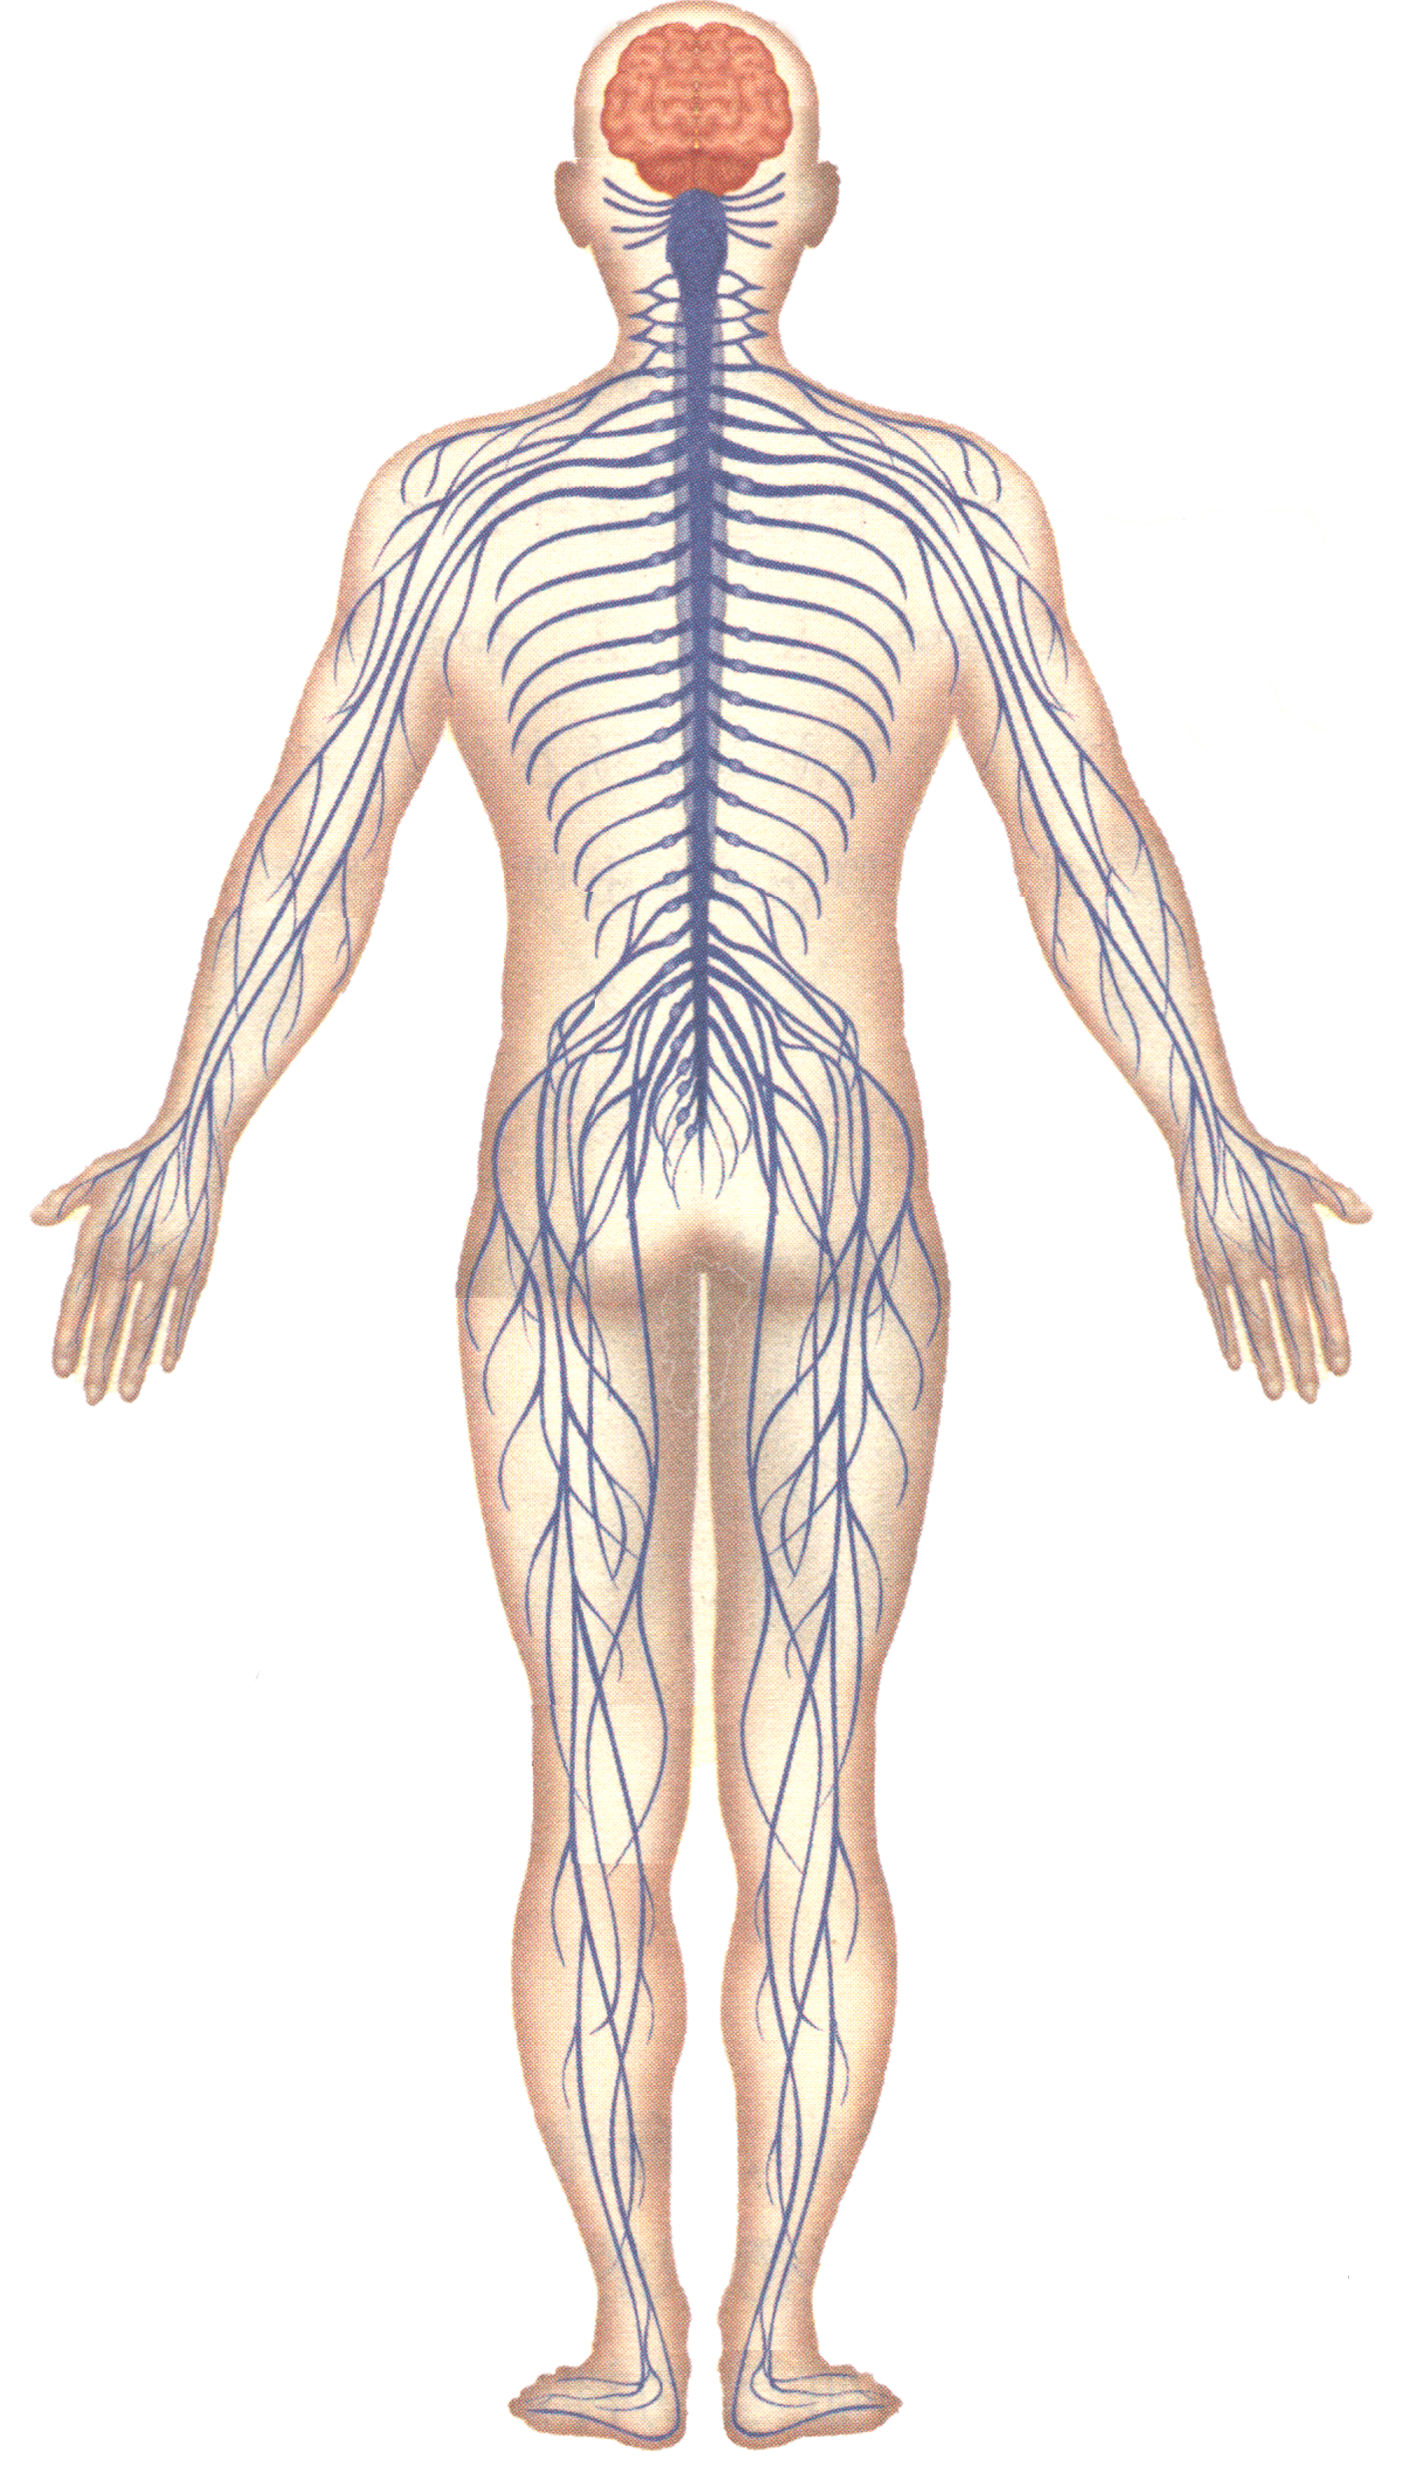
神经系统的基本结构
脑
中枢神经系统
脊髓
神经系统
外周神经系统
神经

Slide 5
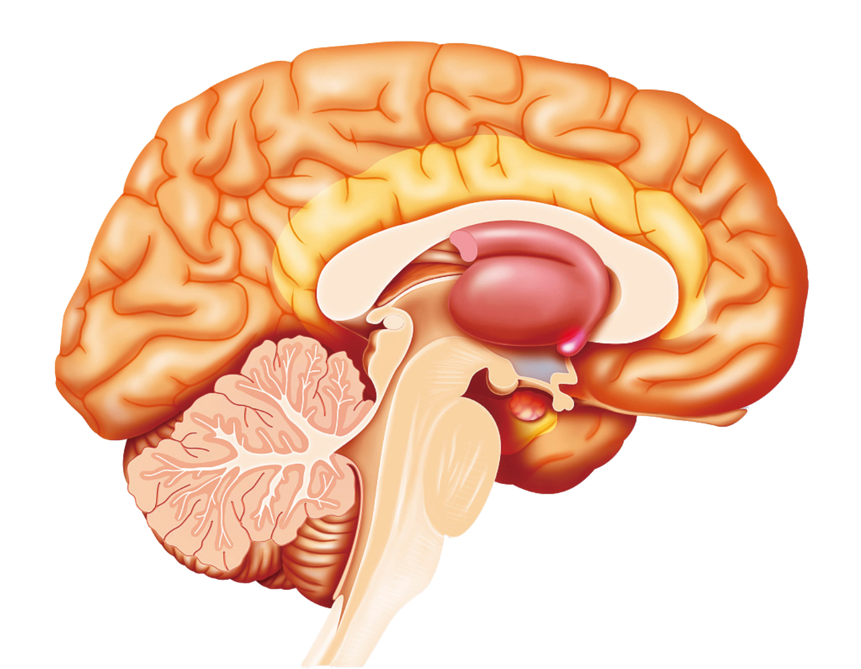
中枢神经系统
〡大脑〡
位于颅腔内
〡下丘脑〡
包括左右两个大脑半球，表面是大脑皮层；大脑皮层是调节机体活动的最高级中枢。
脑的重要组成部分，其中有体温调节中枢、水平衡的调节中枢等，还与生物节律等的控制有关。
〡小脑〡
〡脑干〡
位于大脑的后下方，它能够协调运动，维持身体平衡。
是连接脊髓和脑其他部分的重要通路，有许多维持生命的必要中枢，如调节呼吸、心脏功能的基本活动中枢。

Slide 6
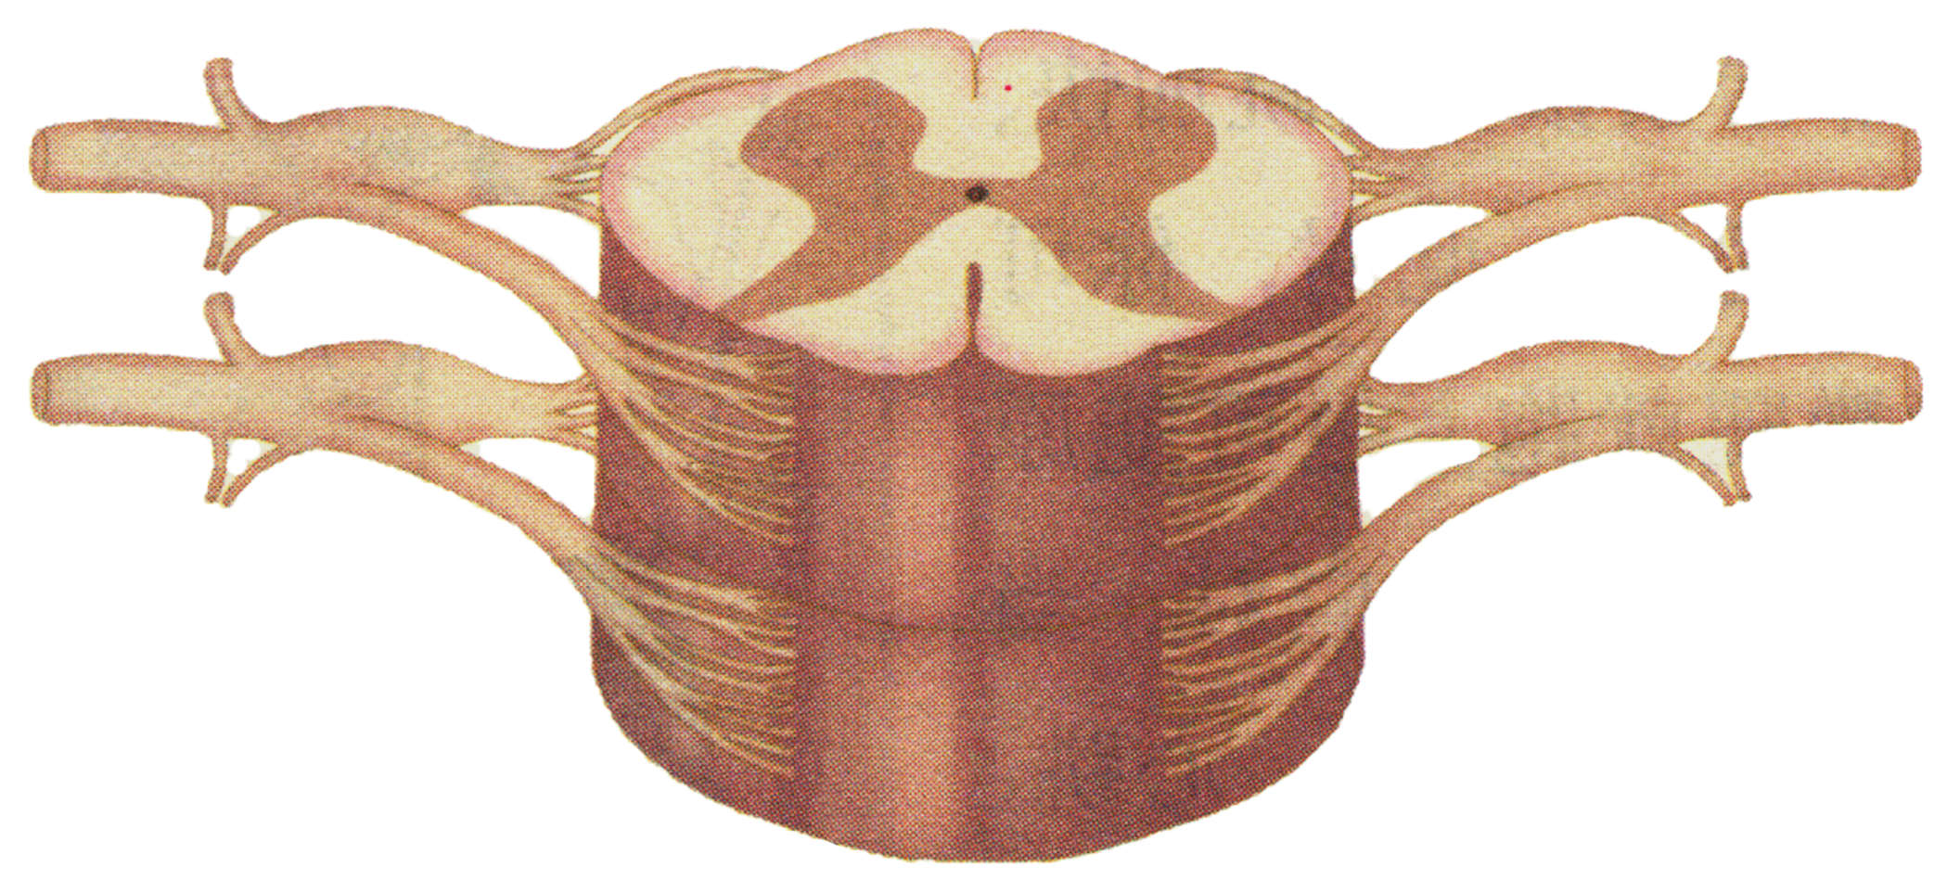
中枢神经系统
〡脊髓〡
位置：位于椎管内。
功能：是脑与躯干、内脏之间的联系通路，它是调节运动的低级中枢。

Slide 7
中枢神经系统
神经中枢
含义：中枢神经系统内大量神经细胞聚集在一起形成。
功能：负责调控某一特定的生理功能，如脊髓中的膝跳反射中枢、脑干中的呼吸中枢、下丘脑中的体温调节中枢等。

Slide 8

外周神经系统
外周神经系统
分布：全身各处。
组成：
据发出部位
据功能
脑神经
脊神经
传入神经
(感觉神经)
传出神经
(运动神经)
躯体运动神经
内脏运动神经
交感神经
副交感神经

Slide 9
外周神经系统
脑神经
结构：与脑相连。
数量：共12对。
分布：主要分布在头面部。
功能：负责管理头面部的感觉和运动。
脊神经
结构：与脊髓相连。
数量：共31对。
分布：主要分布在躯干、四肢。
功能：负责管理躯干、四肢的感觉和运动。
脑神经和脊神经中都有支配内脏器官的神经。

Slide 10
外周神经系统
传入神经（感觉神经）
将接受到的信息传递到中枢神经系统。
传出神经（运动神经）
功能：将中枢神经系统分析和处理后发出指令信息传输到相应器官，从而使机体对刺激作出反应。
组成：
组成 | 功能 | 特点 | 举例
躯体运动神经 | 支配躯体运动 | 活动受到意识支配 | 奔跑等 身体运动
内脏运动神经（自主神经） | 支配内脏器官活动 | 活动不受意识支配 | 由惊恐引起的心跳与呼吸的变化

Slide 11
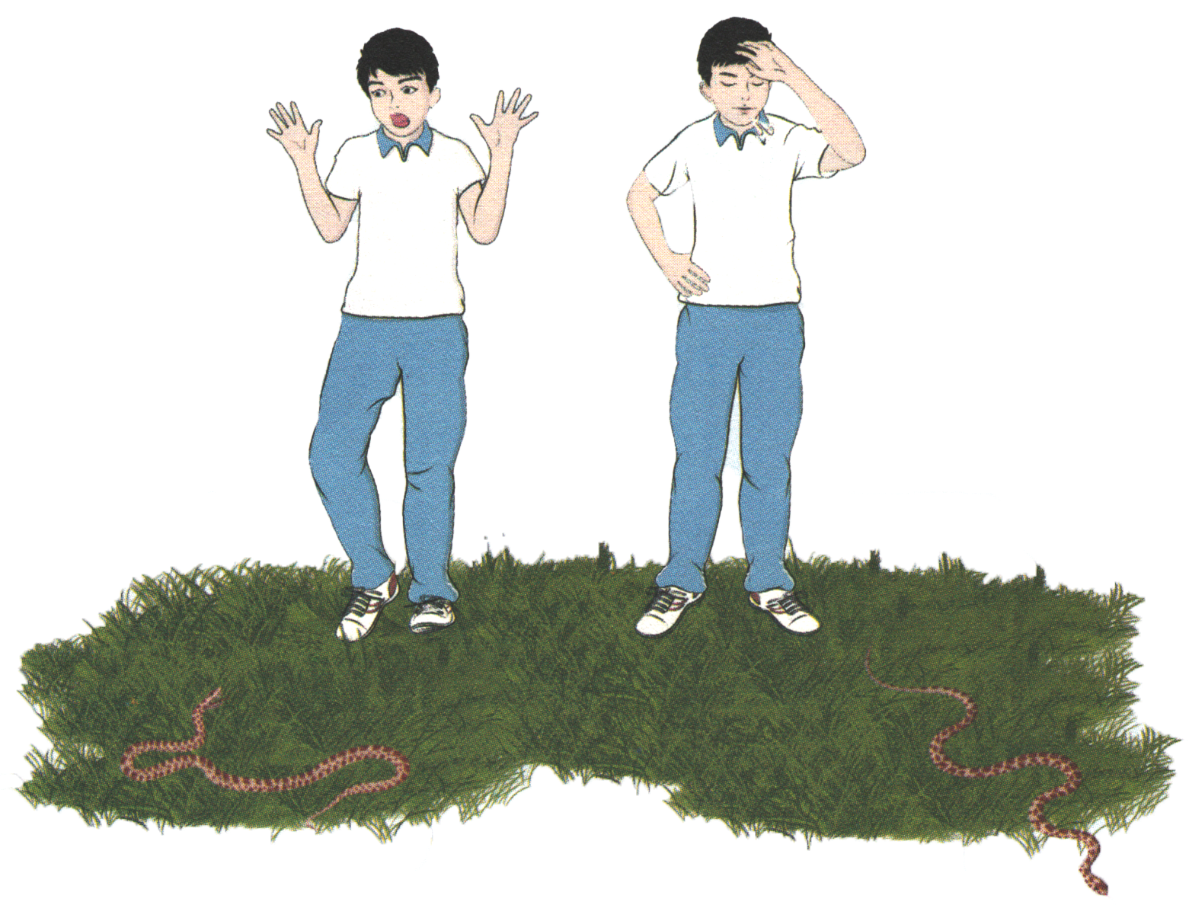
【思考·讨论】内脏运动神经的作用特点
当你在野外草地上玩耍时，旁边的草丛里突然窜出一条蛇。于是你非常紧张：心跳加快、呼吸急促。此时，你可能撒腿就跑，也可能原地不动冷静地应对。当你确认安全之后，心跳、呼吸等会慢慢恢复。
讨论
啊！有蛇！
安全了…….
你可以控制自己是否跑开，但却不能控制自己的心跳，这是为什么呢？
躯体的运动如“跑开”是由躯体运动神经支配的，它可以受意识的支配；心跳等内脏器官的活动是受自主神经系统支配的，不受意识控制。
如果你的呼吸或者心跳都必须在你的意识支配下完成，将会出现什么结果？
如果我们的呼吸或心跳都必须在意识支配下完成，那么我们必须时刻记住呼吸、心跳等基本生命活动，我们将无法睡眠，无法专注地进行学习与工作...

Slide 12
【思考·讨论】内脏运动神经的作用特点
当你在野外草地上玩耍时，旁边的草丛里突然窜出一条蛇。于是你非常紧张：心跳加快、呼吸急促。此时，你可能撒腿就跑，也可能原地不动冷静地应对。当你确认安全之后，心跳、呼吸等会慢慢恢复。
讨论
啊！有蛇！
安全了…….
长跑或静坐时，呼吸、心率和胃肠蠕动是怎样变化的？比较这两种不同状况下这些生理活动变化的特点，你能发现什么规律？
长跑时，呼吸、心率将加快，胃肠蠕动将减弱；静坐时，呼吸、心率将减慢，胃肠蠕动将加强。
由此可见，运动与静止时，内脏器官的活动是相反的。

Slide 13
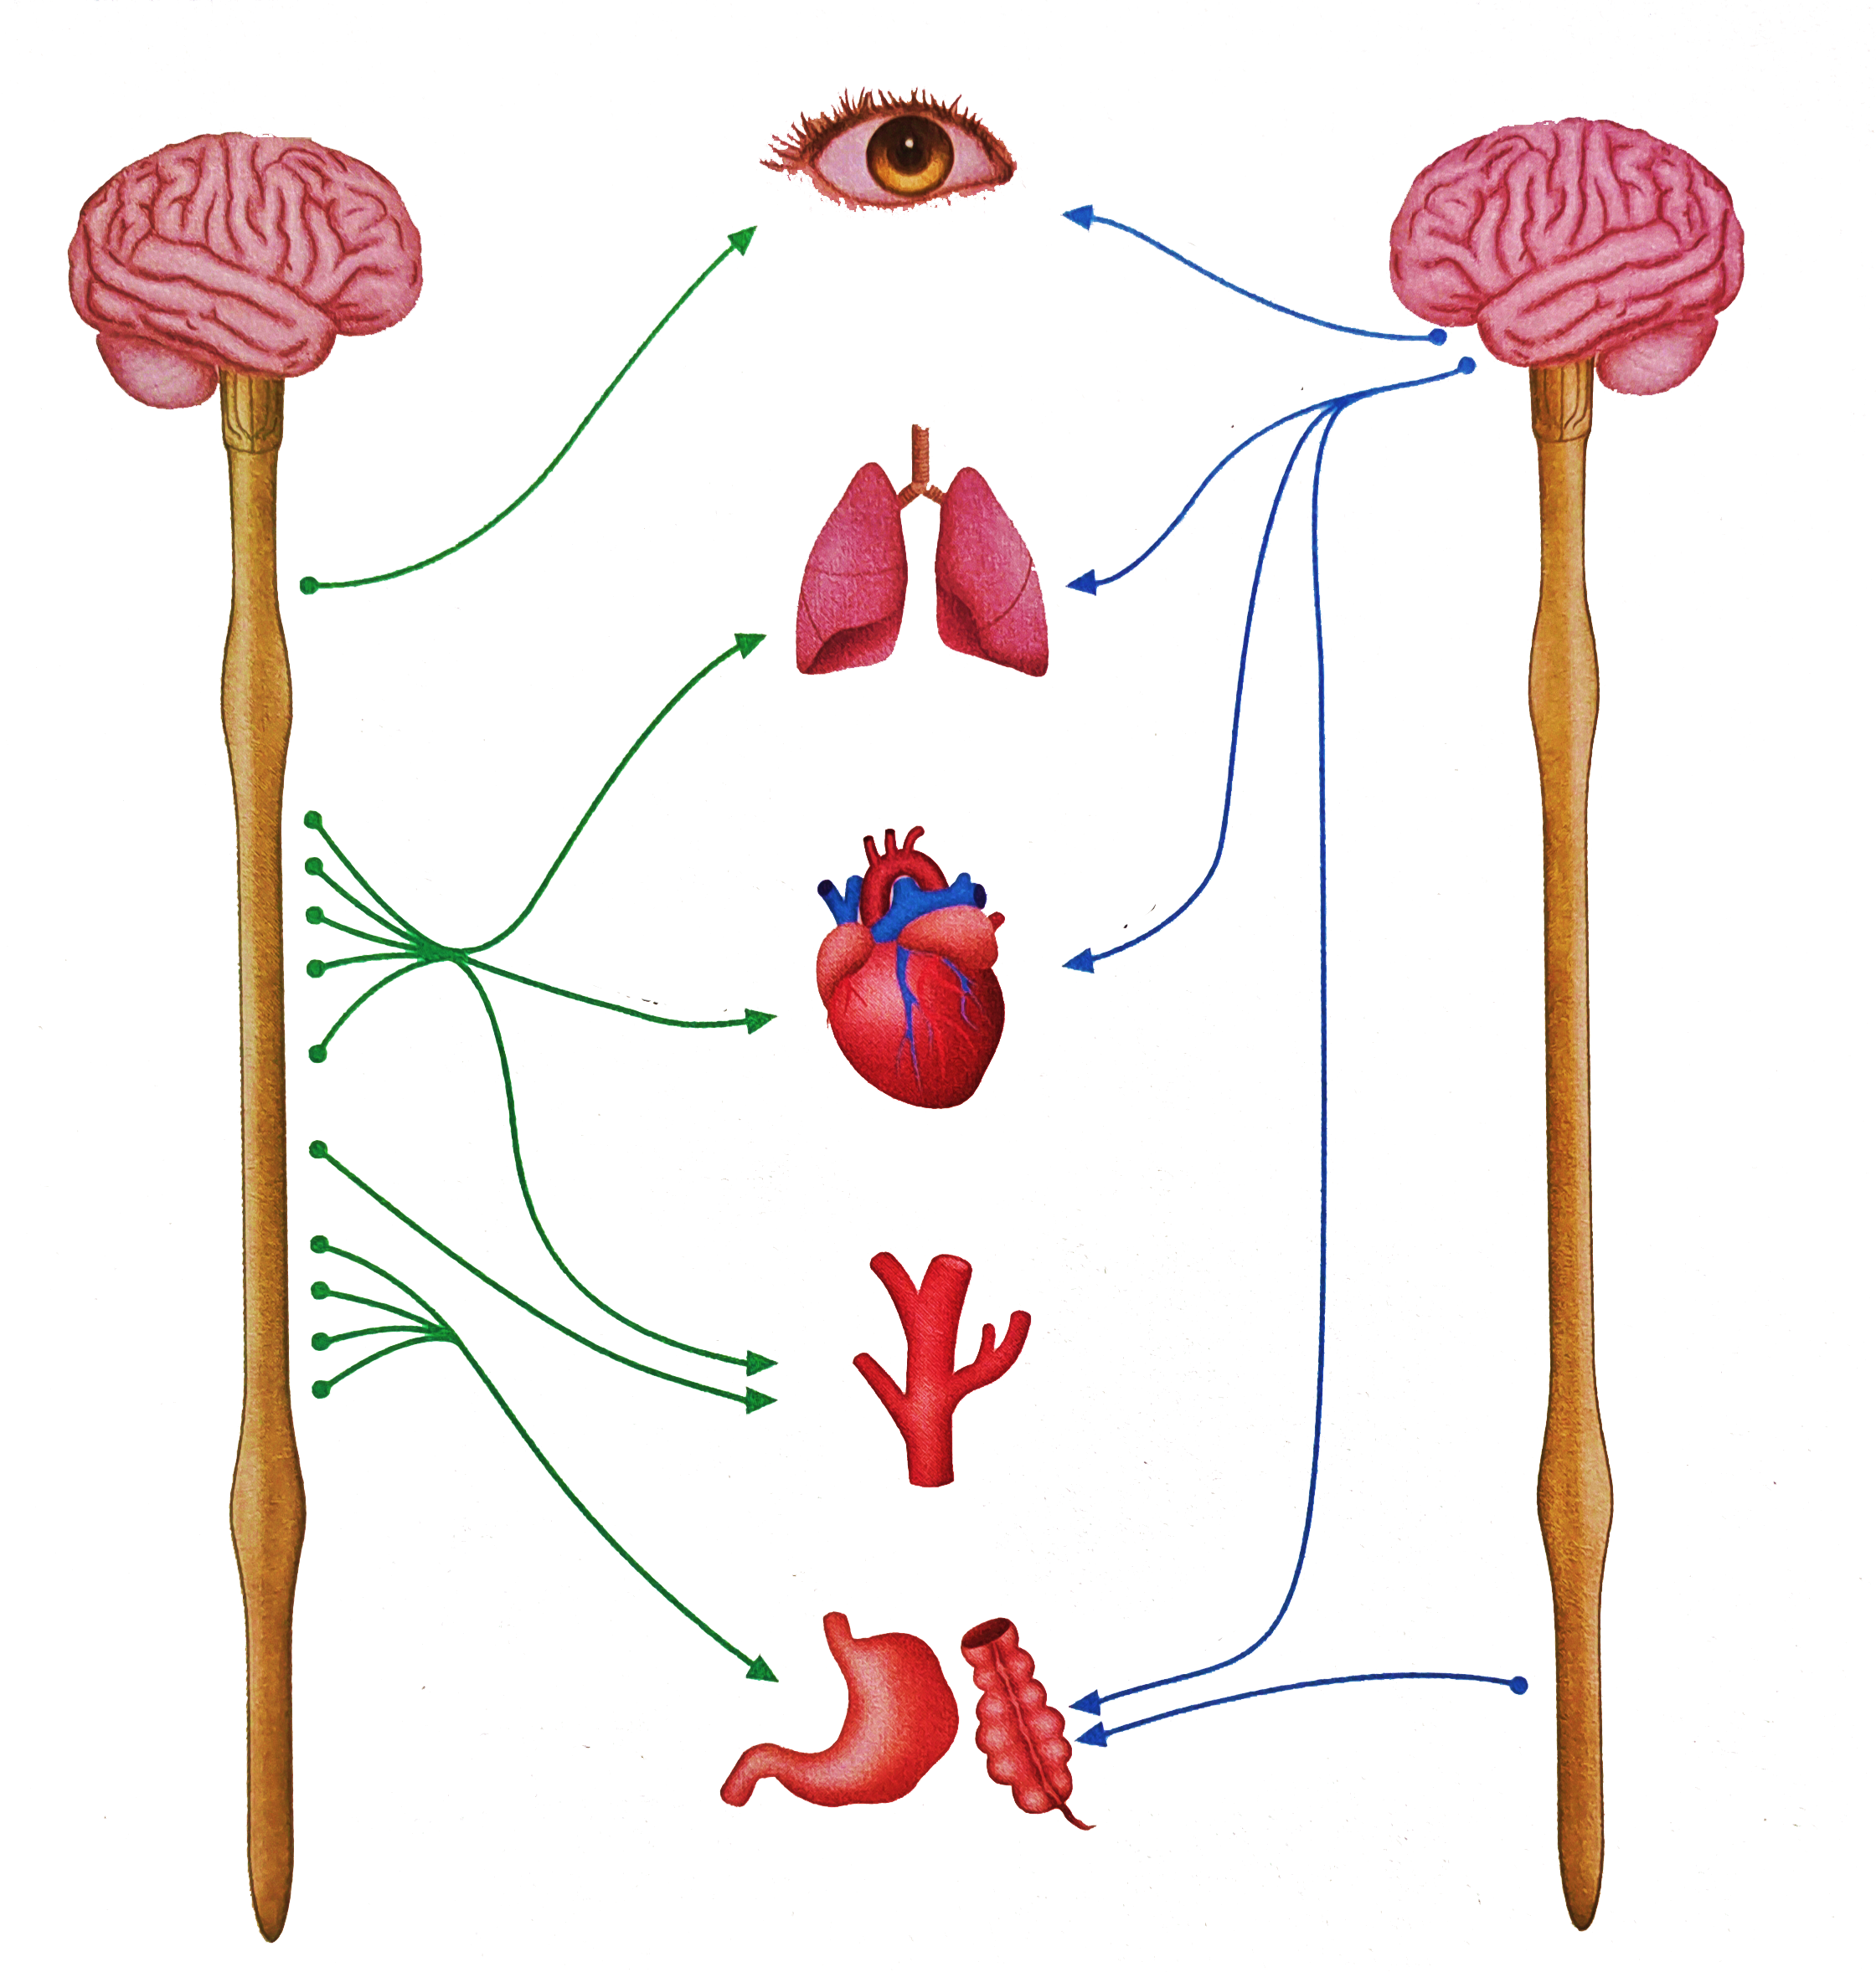
自主神经系统
眼
使瞳孔收缩
使瞳孔扩张
使支气管收缩
安静状态：
副交感神经活动占据优势
兴奋状态：
交感神经活动占据优势
副交感神经
交感神经
使心跳减慢
使支气管扩张
肺
使心跳加快
心脏
促进胃肠蠕动
使血管收缩
作用特点
意义
抑制胃肠蠕动
血管
使机体对外界刺激作出更精确的反应，更好地适应环境的变化。
对同一器官的作用通常是相反的。
促进胃肠蠕动
胃肠

Slide 14
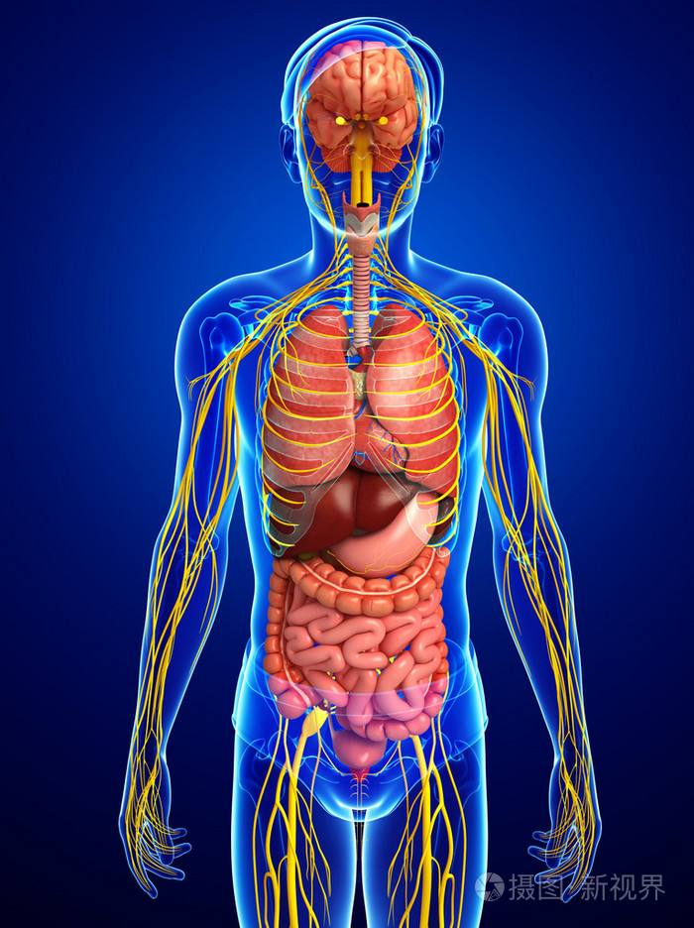
神经系统的功能
能够及时感知机体内、外环境的变化并作出反应，以调节各器官、系统的活动，实现机体稳态。

Slide 15
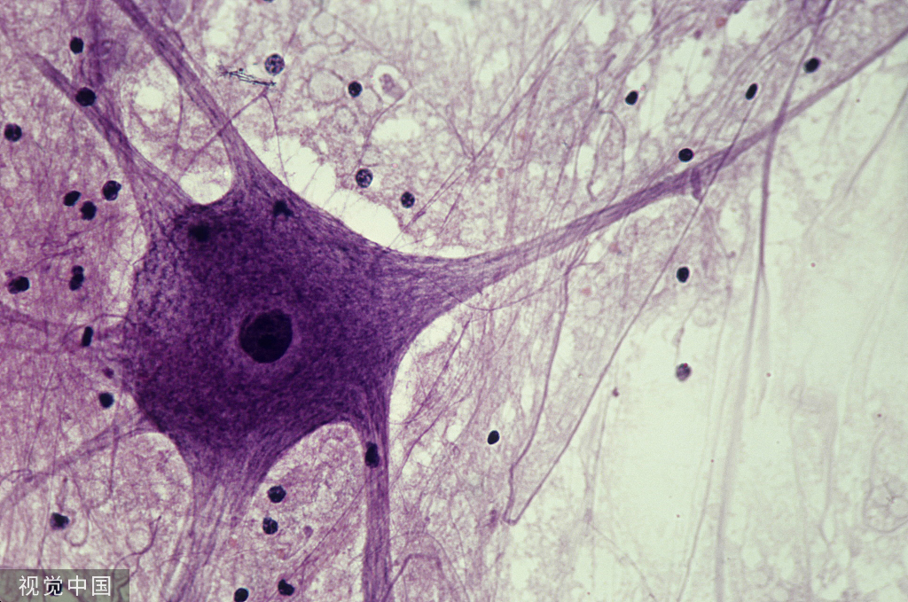
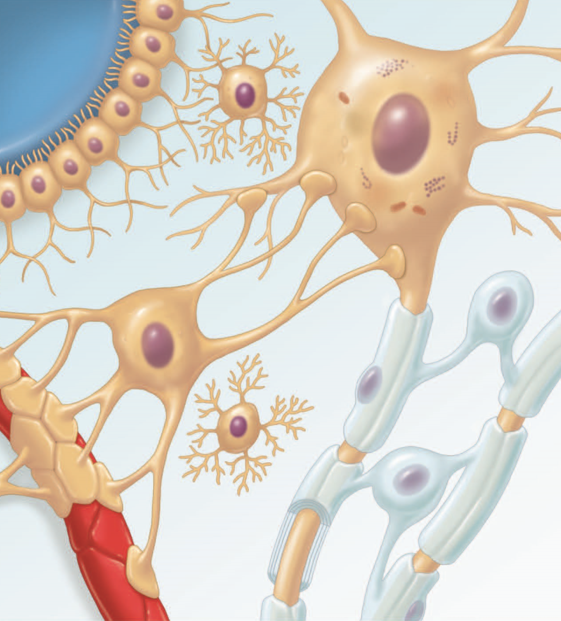
组成神经系统的细胞
主要包括神经元和神经胶质细胞两大类
神经胶质细胞的细胞核
神经元
室管膜
细胞
星形胶
质细胞
小胶
质细胞
少突胶
质细胞
神经元

Slide 16
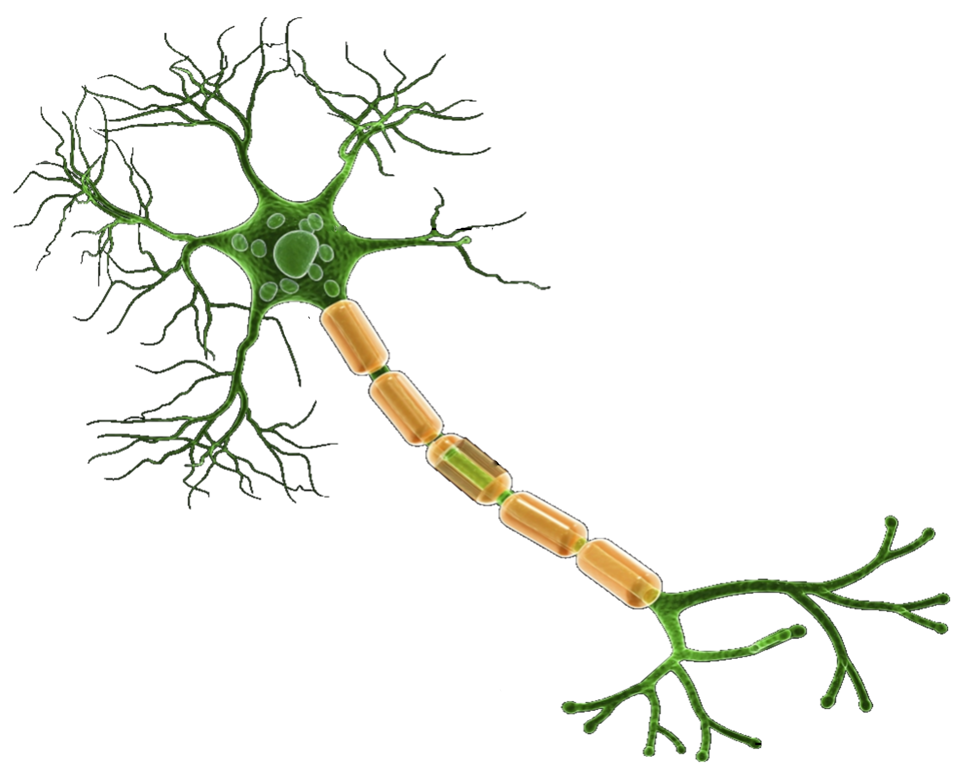
神经元
神经末梢
构 成
胞体：神经元的膨大部分，里面含有细胞核。
树突：
特点：胞体向外伸出的短而粗、呈树枝状的突起。
功能：用来接受信息并将其传导到胞体。
轴突：
特点：神经元的长而较细、呈纤维状的突起。
功能：将信息从胞体传向其他神经元、肌肉或腺体。
神经末梢：树突和轴突末端的细小分支叫作神经末梢，它们分布在全身各处。
树突
突起
胞体
轴突
神经纤维
神经纤维
髓鞘
轴突的外表大都套有一层髓鞘，构成神经纤维。
作 用
神经末梢
神经元是神经系统结构与功能的基本单位。
神 经
许多神经纤维集结成束，外面包有一层包膜，构成一条神经。

Slide 17
神经胶质细胞
神经胶质细胞
神经元
分布：神经胶质细胞广泛分布于神经元之间。
数量：为神经元数量的10~50倍。
功能：
对神经元起辅助作用的，具有支持、保护、营养和修复神经元等多种功能。
在外周神经系统中，参与构成神经纤维表面的髓鞘。
与神经元一起，共同完成神经系统的调节功能。
室管膜
细胞
星形胶
质细胞
小胶
质细胞
少突胶
质细胞

Slide 18
本课学习结束
预习：神经调节的基本方式

